Slide 1
Знакомство со словарным словом “Комната”

Slide 2

В…р…бей, Паустовский, в…рона, хрустал…ный, дев…чка, комн…та;

Slide 3

Тема урока: _____________________________________
Чему будем учиться?

Slide 4
В…р…бей, Паустовский, в…рона, дев…чка, комн…та;

Slide 5


В…р…бей, в…рона,
дев…чка, комн…та;

Slide 6




комн…та

Slide 7
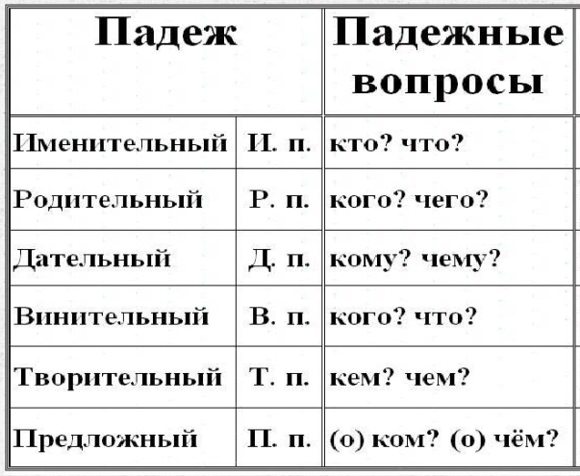
комната
комнаты
комнате
комнату
комнатой
о комнате
Запомни!
Имя Родители Дали Вам Такое Прекрасное

Slide 8
Тор…пливый звон п…сыпался по комн…те зак…тился под книжный шка… и з..тих
Тор[а]пливый звон [пасыпалс'а] [па] комнате [закат'илс'а] [пат] книжный шкаф и затих
торапливый звон пасыпался по комноте зокатился пад книжный шкаф и затих

Slide 9
Отредактируй. Запиши предложение. Подчеркни орфограммы.
Не забудь о знаках препинания.
Подчеркни грамматическую основу.

Slide 10

Проверь!
гл.
Торопливый звон посыпался по комнате, закатился под книжный шкаф и затих.
сущ.
гл.
гл.

Slide 11
Каме(н,нн)ый ле… с…дел у в…рот и всё с…л…нее б…лел от снега.
[каменый] [л‘эф] сидел у [варот] и [фс’о] [с'ил'н‘эй'э] [б´ил´эл] от снега.
каменый леф сидел уварот и всё сельнее билел ат снега

Slide 12
Проверь!
сущ.
гл.
Каменный лев сидел у ворот и всё
сильнее белел от снега.
гл.

